Slide 1
Index Exportu – český vývoz svírán protichůdnými faktory
Helena Horská, hlavní ekonomka Raiffeisenbank a.s.
helena.horska@rb.cz

Slide 2
IE: český vývoz svírán protichůdnými faktory
Tempo růstu exportu na svém extrémním vrcholu nejen vlivem nízké srovnávací základny, ale i zásluhou silnější poptávky
Pouhé 4 měsíce stačilo k narovnání post-koronovirového propadu a nyní už 9. měsíc nad předkovidovou úrovní
Rekordní hodnoty národního exportu ve 4Q 2020 a od března 2021
Index Exportu: hodnota exportů v příštích pěti měsících dosáhne solidního dvouciferného tempa v průměru o 18 % meziročně a to navzdory nabídkovým komplikacím souvisejících s COVID-šokem:
  mnohonásobně vyšší dopravní náklady
  nedostatečná dopravní kapacita
  stále se měnící pravidla pro pohyb osob
  kritický nedostatek mnohých materiálů a polotovarů (chipy, plast, pneumatiky,…)
  opětovný nedostatek zaměstnanců a to nejen na českém trhu práce ….
Post-koronavirové oživení naráží na LIMITY PRODUKČNÍ KAPACITY EKONOMIK
Zdroj: Výpočet Raiffeisenbank ve spolupráci s Asociací Exportérů, data k 11. 7. 2021.
Pozn.: Údaje do května 2021 odpovídají zveřejněné statistice národního vývozu ČSÚ, od června 2021 prognóza IE.

Slide 3
Čtvrtletní průzkum mezi exportéry
Jak hodnotíte současnou úroveň exportu Vaší společnosti ve srovnání s obdobím před 3 měsíci? (škála 0-100)
Jaký očekáváte vývoj exportu Vaší společnosti za následující 3 měsíce ve srovnání s dneškem? (škála 0-100)
0 50 100
Pozn.: hodnota pod 50 značí zhoršení, hodnota nad 50 zlepšení, úroveň 50 bodů signalizuje stabilitu
V porovnání s prvním čtvrtletím se aktuální situace vývozců příliš nezměnila – ani k dobrému, ani výrazně k horšímu. Výkonnost českého exportu by se měla udržet na historických maximech a jak předpovídá i Index Exportu vykázat ne vůbec nízký dvouciferný růst.
Aktuální situace a výhled na tři měsíce
Zdroj: Šetření mezi exportéry v termínu 21. 6 – 5. 7. 2021. Raiffeisenbank a.s. a Asociace exportérů

Slide 4
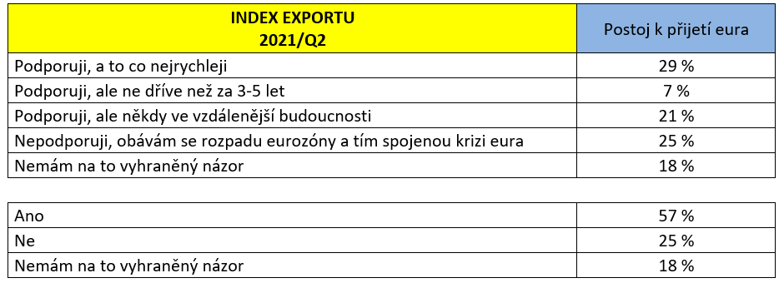
Anketa mezi exportéry
EURO ANO/NE - Anketa mezi českými vývozci
Více než polovina exportérů podporuje přejetí eura v Česku, z toho více než čtvrtina dokonce „ihned“.
Rezolutní „NE“ (třeba z důvodu obav z rozpadu eurozóny či další krize eura) zní od 25 %, tedy od čtvrtiny respondentů.
18 % respondentů nemá na přijetí eura vyhraněný názor.
„Mnozí si uvědomují, že euro či jakákoliv společná měna není samo spásná. Nové zakázky a nové trhy sama o sobě nezíská. Jen konkurenceschopný výrobek a služba otvírá exportérům dveře u stávajících i nových zákazníků.“
Zdroj: Šetření mezi exportéry v termínu 21. 6 – 5. 7. 2021. Raiffeisenbank a.s. a Asociace exportérů

Slide 5
Důležité upozornění
Upozornění
Všechny názory, prognózy a informace, včetně investičních doporučení a obchodní idejí, a jakékoliv ostatní údaje obsažené v tomto dokumentu jsou pouze informativní, nezávazné a představují názor Raiffeisenbank a.s. („RB“). Tento dokument nepředstavuje nabídku nákupu nebo prodeje jakéhokoli finančního aktiva nebo jiného finančního instrumentu. Dokument je určen výhradně pro potřeby adresáta a nesmí být kopírován a rozšiřován třetím osobám. RB doporučuje před učiněním jakéhokoli investičního rozhodnutí získání podrobných informací o zamýšlené investici nebo obchodu. RB vypracovala tento dokument s nejvyšší odbornou péčí a v dobré víře, avšak neručí za správnost jeho obsahu ani za jeho úplnost nebo přesnost. RB a RBI obecně zakazuje svým analytikům a osobám reportujícím analytikům být angažován v cenných papírech či jiných finančních instrumentech jakékoliv společnosti, kterou analytik pokrývá, pokud nabytí těchto finančních nástrojů nebylo předem projednáno s oddělením Compliance RB nebo RBI. RB nenese žádnou odpovědnost za jakékoliv škody nebo ušlý zisk způsobené jakýmkoliv třetím osobám použitím informací a údajů obsažených v tomto dokumentu. Investiční doporučení vytvářená týmem Ekonomický výzkum a jeho pracovníky, jakož i modelová portfolia, obchodní ideje, názory a prognózy jsou pouze obecné a určené pro veřejnost a nikoli individualizované ani určené pro konkrétní osoby v konkrétní finanční situaci a nejsou tedy službou investičního poradenství ve smyslu zákona č. 256/2004 Sb., o podnikání na kapitálovém trhu, ve znění pozdějších předpisů. Tento dokument není určen pro retailové investory podle pravidel dohledových orgánů Spojeného království a neměl by jim být rozšiřován. Dokument nesmí být rozšiřován nebo distribuován do USA nebo Kanady nebo jejich teritorií; rovněž nesmí být distribuován občanům USA a Kanady. Úplnou informaci podle Nařízení (EU) 596/2014 o zneužívání trhu a Prováděcího nařízení (EU) 2016/958 dle vyhlášky č. 114/2006 Sb., o poctivé prezentaci investičních doporučení, naleznete na webové stránce Raiffeisenbank a.s. v sekci Analýzy – Disclaimer, viz https://investice.rb.cz/fileadmin/files/disclaimer_RBroker.pdf. Dohledovým orgánem pro Raiffeisenbank a.s. je Česká národní banka, Na Příkopě 28, Praha 1.
Data k 14. červenci 2021
Autor: Helena Horská, hlavní ekonom Raiffeisenbank a.s., helena.horska@rb.cz

